Slide 1
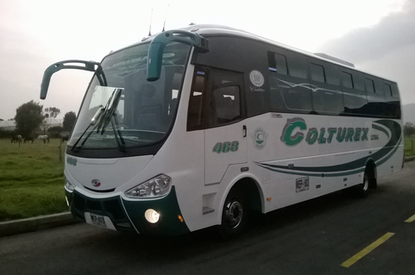
MANUAL DE GESTIÓN INTEGRAL
Versión 3
20/06/2016

Slide 2
INTRODUCCIÓN
Este Manual ha sido elaborado con el objetivo de alcanzar y demostrar el desempeño de las actividades del sistema de gestión integrado (Calidad, Seguridad y Salud en el trabajo), en las diferentes labores desarrolladas por EMPRESA S.A.
El Sistema de Gestión garantiza el cumplimiento de las disposiciones legales y demás normas que aplican; como también, una adecuada planeación, organización, implementación, desarrollo, revisión y mantenimiento de políticas y objetivos en Seguridad y salud en el trabajo, todo esto, manejado con una filosofía de mejoramiento continuo.
Versión 3
20/06/2016

Slide 3

ALCANCE
EMPRESA S.A. implementa su sistema de gestión integrado para todos los procesos que involucran su línea de negocios:
  Transporte escolar
  Transporte integral de turismo
  Transporte empresarial
  Transporte ocasional
Versión 3
20/06/2016

Slide 4
EXCLUSIONES
7.3. Diseño y Desarrollo: En EMPRESA S.A. no existe proceso alguno de diseño de productos y/o servicios, debido a que los servicios que presta se realizan de forma estándar con todos los clientes, regidos por la normatividad legal vigente.
Versión 3
20/06/2016

Slide 5

CONTROL CAMBIOS DEL MANUAL
El presente manual se rige bajo los lineamientos del procedimiento de control de documentos y registros definido por EMPRESA S.A. sus cambios de versión son controlados, siguiendo los pasos descritos en dicho procedimiento.
Versión 3
20/06/2016

Slide 6
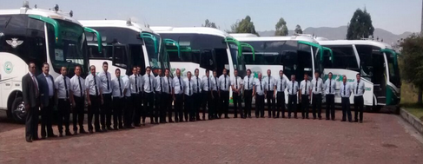
¿QUIENES SOMOS?
EMPRESA S.A. es una empresa líder en la prestación de servicios de transporte terrestre de personas, con una experiencia de 30 años en el mercado que permiten brindar un respaldo y garantía reales para la satisfacción de las necesidades de transporte.
Brinda servicios de transporte especializado a funcionarios de entidades oficiales y privadas con responsabilidad, seguridad y compromiso.
Versión 3
20/06/2016

Slide 7
MISIÓN Y VISIÓN
Prestar servicios de transporte especial seguros, responsables y oportunos.
Misión
&
Visión
-25
Ser reconocidos como la empresa líder en la prestación de servicios de transporte especial, ofreciendo altos estándares de calidad en el servicio, que nos identifiquen por nuestro parque automotor, sus innovaciones, tecnología y que nos reconozcan por tener un personal competente y capacitado para el desempeño de su labor”

Slide 8
MAPA DE PROCESOS
Versión 4 – 03/05/2013

Slide 9
CLIENTES
Contamos dentro de nuestros clientes con importantes entidades del sector público y empresas privadas, entre las que se destacan:
NOMBRAR LOS CLIENTES MAS REPRESENTATIVOS
Versión 3
20/06/2016

Slide 10
DIRECTRICES
Versión 3
20/06/2016

Slide 11
POLÍTICA DE GESTIÓN INTEGRAL
Versión 2 - 04/07/2015
EMPRESA S.A. Es una organización dedicada a la prestación de servicios de transporte especial de pasajeros, cuyo grupo directivo está completamente comprometido con generar en la organización:
Una cultura de trabajo basada en el mejoramiento continúo de sus procesos y calidad de servicio.
El bienestar físico, mental y social de sus empleados, ofreciendo lugares de trabajo seguro y confortable.
El desarrollo de actividades para minimizar la ocurrencia de incidentes y accidentes de trabajo, lesiones personales y enfermedades profesionales.
La seguridad para todas las partes interesadas y de la infraestructura para evitar lesiones a terceros y daños a la propiedad.
La protección del medio ambiente y la prevención de impactos negativos en el mismo, aplicando controles operacionales en gestión de residuos y consumo de recursos.
La generación de un trabajo continuo enfocado en mejorar las condiciones psicosociales de nuestros funcionarios.

Slide 12
POLÍTICA DE GESTIÓN INTEGRAL
Versión 2 - 04/07/2015
EMPRESA Ltda., establece dentro de sus prioridades corporativas, la asignación de los recursos necesarios para satisfacer las necesidades de servicio de nuestros clientes con un alto grado de eficiencia técnica, operativa, de seguridad industrial y protección ambiental, de igual forma la implementación y el desarrollo de un Programa de GESTIÓN INTEGRAL EN SEGURIDAD Y SALUD EN EL TRABAJO, MEDIO AMBIENTE Y RESPONSABILIDAD SOCIAL apoyado a nivel gerencial.
Se busca crear y desarrollar políticas de prevención del consumo de sustancias psicoactivas y de alcohol, así como el porte ilegal de armas, el control del riesgo público y la seguridad vial a través de procesos de capacitación y sensibilización frente a la problemática de estos.

Slide 13

POLÍTICA DE GESTIÓN INTEGRAL
Versión 2 - 04/07/2015
Los parámetros generales para esta política están dados a través de:
Cumplimiento de la normatividad legal vigente y de otra índole en Colombia.
Responsabilidad de todos los niveles por mantener un ambiente de trabajo sano y seguro.
El control de riesgos como prioridad en el desarrollo de actividades y de cualquier trabajo.
Ejecutar acciones socialmente responsable con los grupos de interés internos y externos
Esta política ha sido adoptada por la empresa y se aplica a todos los colaboradores y a todas las actividades. El cumplimiento de esta política es obligatorio.
REPRESENTANTE LEGAL

Slide 14
POLÍTICA SOBRE EL NO USO DE TABACO, ALCOHOL Y DROGAS
Versión 1 - 03/05/2013
EMPRESA S.A. Está comprometida en proporcionar un sitio de trabajo seguro, saludable y productivo a todos sus empleados. La empresa reconoce que el abuso de alcohol, drogas, tabaco y otras sustancias por parte de cualquier empleado, perjudicará su capacidad de rendir en forma apropiada y tendrá efectos adversos sobre la seguridad, eficiencia y productividad de los demás empleados y de la compañía en conjunto. El abuso de drogas legítimas, o el uso posesión, distribución o venta de drogas ilícitas o controladas, no recetadas, en las instalaciones de la empresa está estrictamente prohibido y es causal de terminación del contrato.

Slide 15
POLÍTICA SOBRE EL NO USO DE TABACO, ALCOHOL Y DROGAS
Versión 1 - 03/05/2013
La compañía puede realizar inspecciones no anunciadas para drogas y alcohol en los recintos de su propiedad o controlados por ella. También puede exigir que los empleados se sometan a evaluación médica o pruebas de alcohol o drogas cuando exista sospecha de su uso. Un resultado positivo de la prueba o el rehusarse a ella, es causal para medidas disciplinarias. La empresa igualmente reconoce los riesgos para la salud y la seguridad ocasionados por los fumadores, en consecuencia desarrolla campañas de prevención, tendientes a evitar el uso del tabaco y el alcohol.
El personal de contratistas está también cubierto por esta Política y aquellos que la violen serán retirados de las instalaciones y actividades de la empresa y podrá negárseles el ingreso futuro, o la prórroga de contratos.
REPRESENTANTE LEGAL

Slide 16
POLÍTICA INTEGRAL DEL BUEN TRATO
Versión 1 – 05/05/2015
EMPRESA S.A. Está comprometida a proporcionar un ambiente de trabajo sano, seguro y que gira en torno al buen trato a sus trabajadores. Implementa mecanismos que erradiquen el acoso laboral, contando con la participación de trabajadores, contratistas y clientes mediante la intervención del comité de convivencia.
Toda persona que participe en las actividades de EMPRESA S.A., tiene derecho a trabajar en un entorno libre de toda forma de discriminación (racial, religiosa, económica, política, entre otras), para esto nuestra compañía se compromete a prevenir toda conducta que atente contra el bienestar físico y/o mental de cada uno de ellos.
Cualquier persona involucrada en un comportamiento que atente contra la presente política, será sujeta a investigación de acuerdo a lo establecido en la normatividad vigente, procedimientos y sus respectivas medidas disciplinarias hasta su terminación de contrato.
REPRESENTANTE LEGAL

Slide 17
POLÍTICA DE SEGURIDAD VIAL
Versión 1 - 03/05/2013
En EMPRESA S.A. empresa de transporte terrestre especial de pasajeros, desarrollamos las actividades en pro del mejoramiento de la seguridad vial, previniendo accidentes de tránsito, cumpliendo con la legislación aplicable y mejorando continuamente de tal forma que protegemos la vida de nuestros empleados y de los usuarios de las vías.
Por lo anterior, es compromiso de todos:
  NO consumir bebidas alcohólicas y/o sustancias alucinógenas en horas de trabajo o 72 horas antes de empezar la jornada laboral.
  Ejecutar un tiempo máximo de conducción de 6 horas continuas en ciudad y 8 horas continuas en carretera, proporcionando un conductor adicional si el tiempo de conducción es mayor a este.

Slide 18
POLÍTICA DE SEGURIDAD VIAL
Versión 1 - 03/05/2013
  Respetar los límites de velocidad establecidos por ley en las zonas rurales y urbanas.
  Usar el cinturón de seguridad desde la puesta en marcha del vehículo hasta su fin y exigir el uso del mismo a cada uno de sus pasajeros.
  NO manipular equipos móviles mientras el vehículo esté en marcha.
El incumplimiento de uno o más de los anteriores compromisos por parte de nuestros conductores conlleva a la finalización inmediata del contrato laboral con la compañía
REPRESENTANTE LEGAL

Slide 19
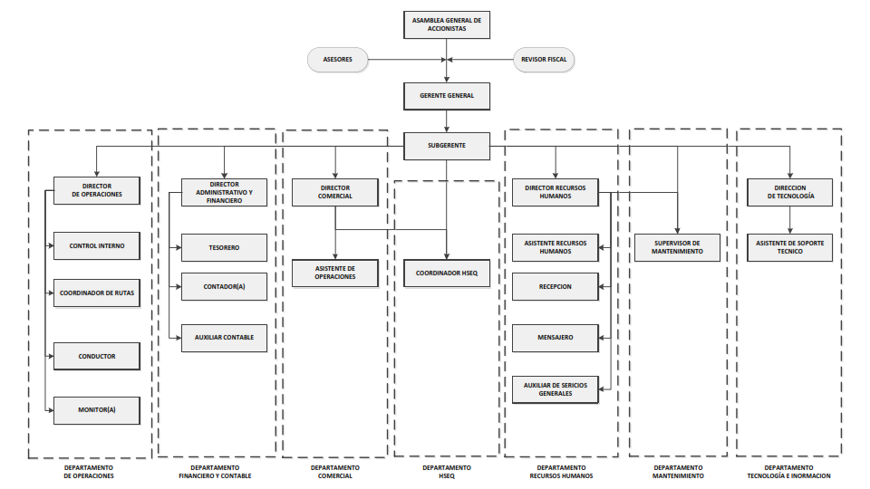
ORGANIGRAMA
Versión 7 - 27/06/2016

Slide 20
DESARROLLO DEL SIG.

Slide 21
GENERALIDADES DEL SIG.
Todas las personas que trabajen en EMPRESA S.A. están comprometidos con alcanzar un alto desempeño en Seguridad, Salud en el trabajo, Medio Ambiente y calidad creando una conciencia y cultura de autoprotección y protección de sus compañeros y el medio ambiente. Además, tienen la obligación de participar en el control de los riesgos, lesiones que puedan originarse.
1
SG - SST
Mejoramiento continuo
Decreto 1072 de 2015
OHSAS 18001.

Slide 22
CONFORMACIÓN DEL EQUIPO DE TRABAJO
Para lograr el éxito en la implementación del sistema integrado de gestión, la dirección de la empresa estableció un equipo de trabajo con personal idóneo en cada una de las áreas; el equipo idóneo asignado, tiene la responsabilidad de asegurar que los principios de Seguridad y Salud en el trabajo, Medio Ambiente y calidad sean entendidos e implementados de acuerdo con los requisitos indicados en este manual. Deben ejercer su autoridad para apoyar la implementación, mantenimiento y mejoramiento del sistema de Sistema integrado y dirigir al personal asignado en cada proyecto en el manejo de las actividades correspondientes.

Slide 23
CONFORMACIÓN DEL EQUIPO DE TRABAJO
EMPLEADOR
DIRECTOR / REPRESENTANTE
COPASST
COMITÉ CONVIVENCIA
COORDINACIÓN HSEQ
LIDERES DE PROCESO
DEPARTAMENTO AMBIENTAL
COMITÉ DE SEGURIDAD VIAL
ARL
TRABAJADORES

Slide 24
CONFORMACIÓN DEL EQUIPO DE TRABAJO
DIRECTOR / REPRESENTANTE SGI: cumple las funciones descritas en el decreto 1072 de 2015, así como las funciones del representante de la Dirección de la norma OHSAS 18001:2007; ISO 9001:2008 y la ISO 14001:2004. EMPRESA S.A. Responsable de coordinar el desarrollo de las diferentes actividades del sistema integrado de gestión con los especialistas, líderes, funcionarios y demás partes interesadas
LIDERES DE PROCESO: Para asegurar el cumplimiento de los requisitos definidos en cada proceso de la organización, se cuenta con un líder responsable de gestionar las actividades que le competen en su respectivo proceso

Slide 25
CONFORMACIÓN DEL EQUIPO DE TRABAJO
COPASST: Comité paritario conformado acorde con las disposiciones de ley que apoya el desarrollo del sistema de gestión de SST
COMITÉ DE CONVIVENCIA: Equipo conformado acorde con las disposiciones de ley cuyo fin es prevenir el acoso labora; soporta el desarrollo del programa psicosocial
GRUPOS DE APOYO
COMITÉ DE SEGURIDAD VIAL: Equipo conformado para evaluar todas las contingencias en materia de seguridad vial, la divulgación de las lecciones aprendidas y promover una cultura vial sana (ESTE SOLO APLICA PARA LAS EMPRESAS QUE REQUIEREN TEMAS DE SEGURIDAD VIAL)

Slide 26
PLANIFICACIÓN DEL SISTEMA
La dirección de EMPRESA S.A. se encuentra completamente comprometida con el desarrollo del sistema integrado de gestión, definiendo las políticas, objetivos, metas y estrategias generales de la organización que la lleven al cumplimiento de su objeto social y al logro del éxito sostenido en su gestión. Establece las metodologías para la definición, seguimiento y control de dicha planeación organizacional.
Adicionalmente desarrolla las siguientes actividades, encaminadas a asegurar el éxito del sistema:

Slide 27
PLANIFICACIÓN DEL SISTEMA

Slide 28
PLANIFICACIÓN DEL SISTEMA

Slide 29
PLANIFICACIÓN DEL SISTEMA

Slide 30
GESTIÓN HSEQ
Es el proceso encargado de asegurar que se definan y se desplieguen en los diferentes procesos todos los elementos de los diferentes sistemas de gestión y se asegura de realizar un monitoreo y control del desarrollo y cumplimiento de las directrices definidas.
Realiza las siguientes actividades:

Slide 31
GESTIÓN HSEQ

Slide 32
GESTIÓN HSEQ

Slide 33
GESTIÓN HSEQ

Slide 34
GESTIÓN HUMANA
El éxito de un sistema de gestión radica en gran parte en el compromiso, la idoneidad y la gestión que desarrolle el personal de la organización, por tanto, a través del proceso de gestión humana se implementan herramientas que faciliten el logro de los objetivos por parte del personal
Gestión humana se encarga de:

Slide 35
GESTIÓN HUMANA

Slide 36
GESTIÓN HUMANA

Slide 37
GESTIÓN COMPRAS
Para EMPRESA S.A., es claro que el sistema de gestión debe involucrar a los proveedores y contratistas, por lo cual este proceso, establece los lineamientos a seguir para su articulación con el sistema implementado

Slide 38
GESTIÓN COMPRAS

Slide 39
GESTIÓN DE MANTENIMIENTO CORRECTIVO Y PREVENTIVO
La implementación del sistema de gestión debe garantizar que los ambientes de trabajo, las herramientas usadas en los procesos y los equipos requeridos, estén en optimo estado y no represente un riesgo su utilización, por lo cual en este proceso, se establecen lineamientos a seguir para su articulación con el sistema

Slide 40
GESTIÓN DE MANTENIMIENTO CORRECTIVO Y PREVENTIVO

